Slide 1
Procesmanagement
in de praktijk
Hoofdstuk 8
Systeemtheorie
Hugo Hendriks

Slide 2
Systeemhiërarchie van Boulding

Slide 3
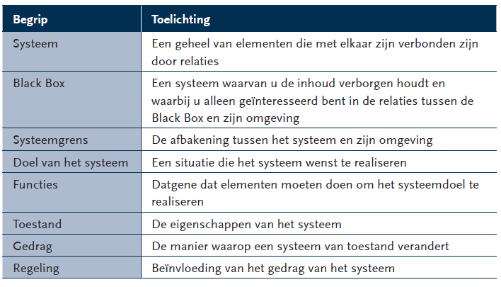
Begrippen

Slide 4
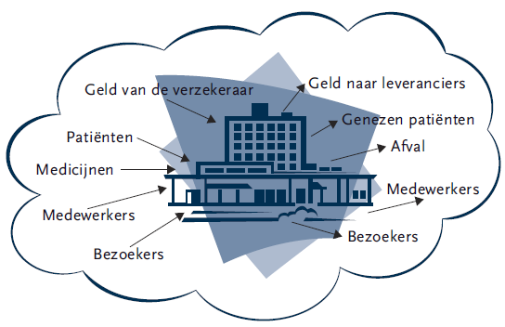
Een organisatie als systeem

Slide 5
Inzoomen op de black box van een ziekenhuis
Ziekenhuis
Intake
Opname
Operatie (OK)
Herstel
Vertrek

Slide 6
Besturing van de Black Box OK

Slide 7
Standaard procesmodel

Slide 8
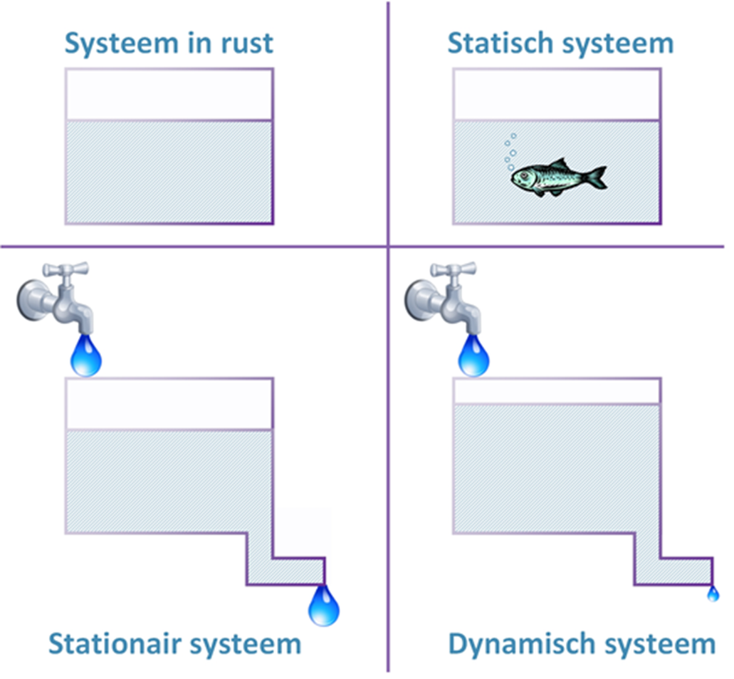
De tijdsfactor in het systeem
In de praktijk streeft u naar een stationair systeem; dit is veel beter te beheersen dan een dynamisch systeem!

Slide 9
Rekenkundige benadering van het systeemgedrag
Variabelen:
C_{i}: het aantal inkomende objecten per tijdseenheid
C_{u}: het aantal geproduceerde producten per tijdseenheid
I(t): het aantal objecten dat in een bepaalde periode het proces instroomt
U(t) het aantal producten dat in een bepaalde periode het proces uitstroomt
t: tijd
V(t): Voorraad: het aantal objecten dat op een bepaald moment in behandeling is
Voorbeeld (behandelen van een aanvraag hetgeen moet leiden tot een beschikking):
I(t) = C_{i} * t, waarbij C_{i} het aantal aanvragen per week bedraagt en t het aantal weken na de nulmeting is.
U(t) = C_{u} * t, waarbij C_{u} het aantal behandelde aanvragen per week bedraagt en t het aantal weken na de nulmeting is.
U kunt nu de voorraad in het systeem berekenen aan de hand van:
V(t) = V(0) + I(t) – U(t).

Slide 10
Praktijkvoorbeeld

